Slide 1
Фотоотчет занятия «Я прививки не боюсь», посвященного неделе иммунизации
МБДОУ №55 «Хрусталик» г. Керчь
Воспитатель: Малько Наталья Леонидовна

Slide 2
Цель: Закрепить основы здорового образа жизни. Задачи: Развивать память мышление, внимание, развивать связную речь, координацию речи и движения. Воспитывать культуру здоровья, чистоплотность, опрятность. Совершенствовать умение детей понимать чувство страха, обсуждать это чувство со взрослыми. Снять эмоциональную напряженность и возможное чувство страха перед медицинскими процедурами. Способствовать сохранению психологического здоровья детей. Активизировать и систематизировать словарь детей по теме.

Slide 3
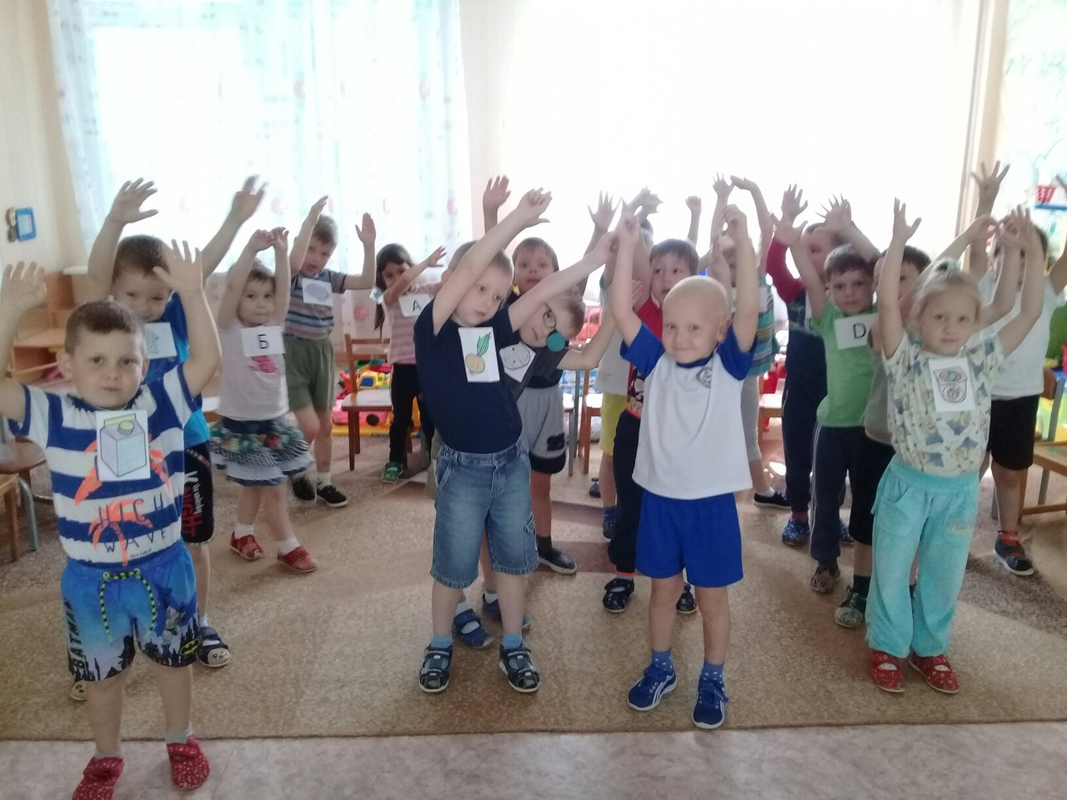
Первая станция – «СПОРТИВНАЯ»

Slide 4
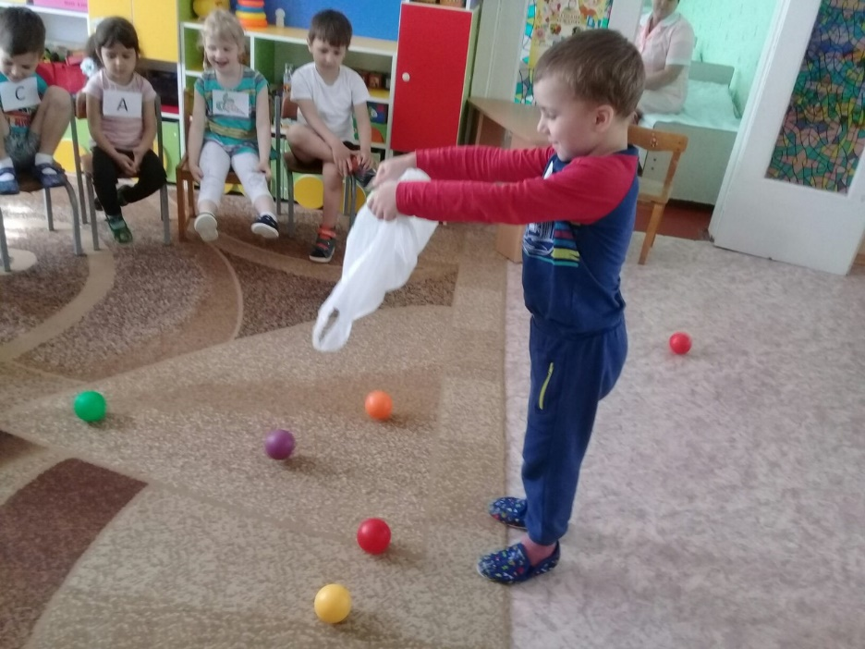
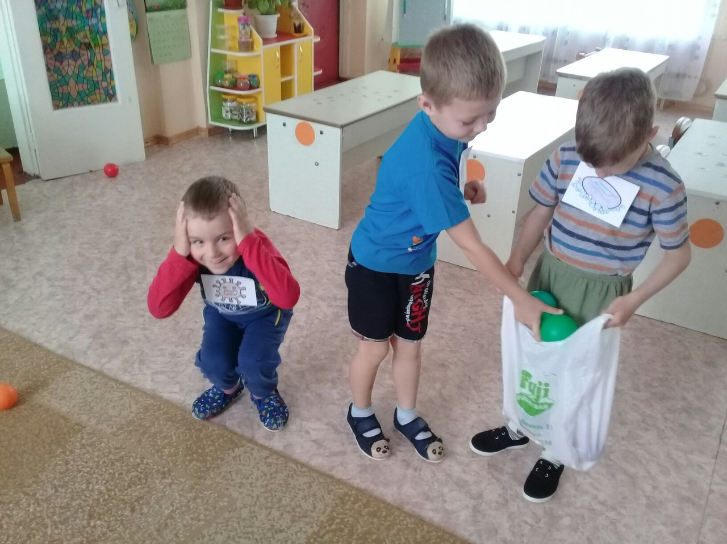
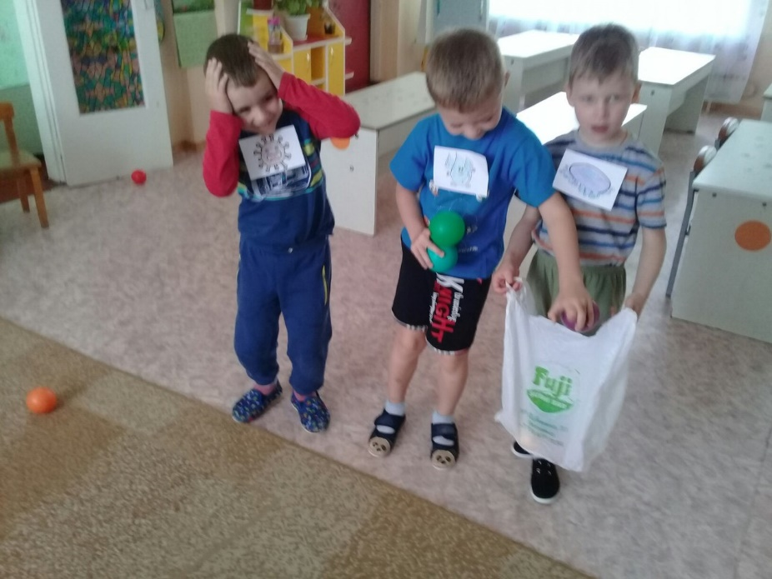
Вторая станция «СОЛНЦЕ, ВОЗДУХ И ВОДА»

Slide 5
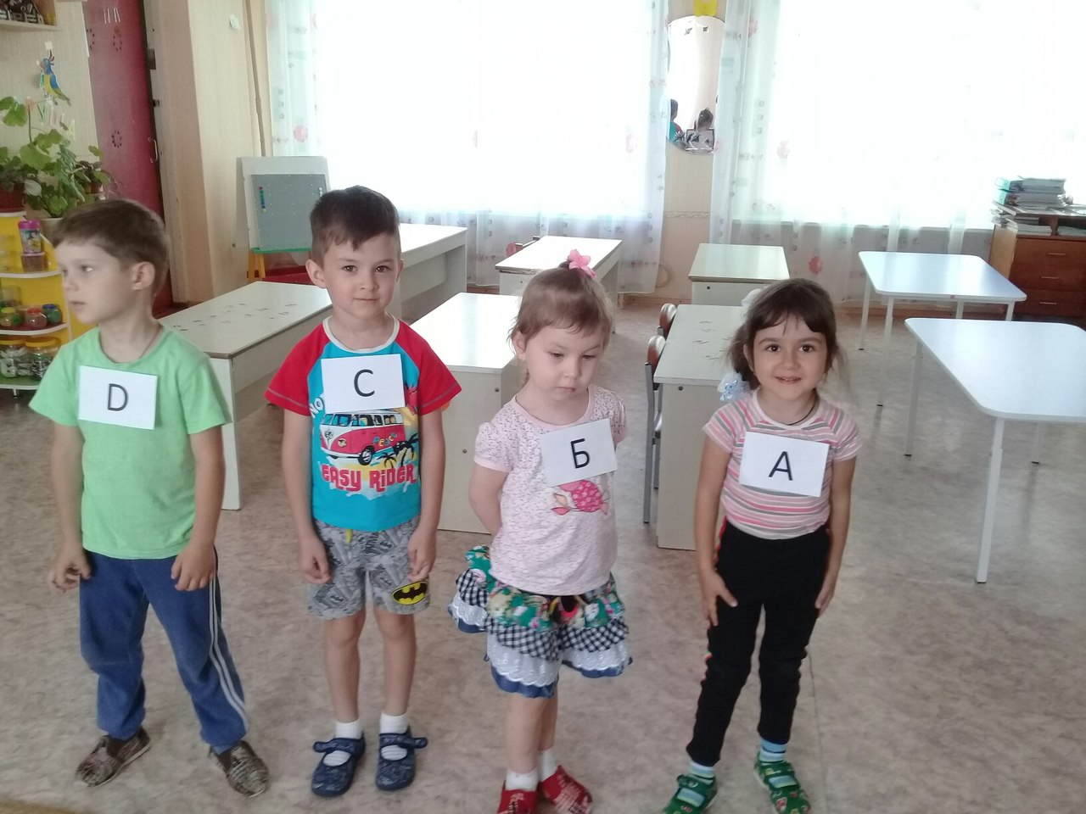
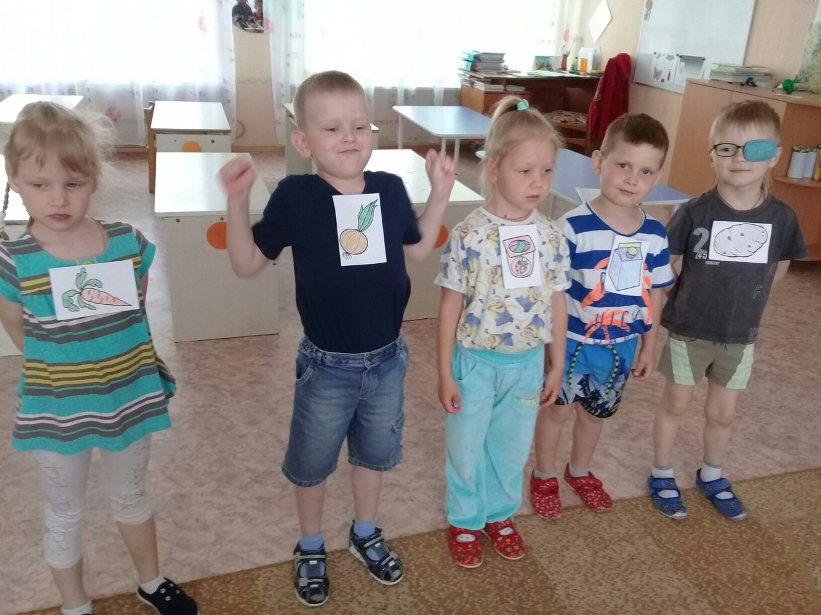
Третья станция - «ВИТАМИННАЯ»

Slide 6
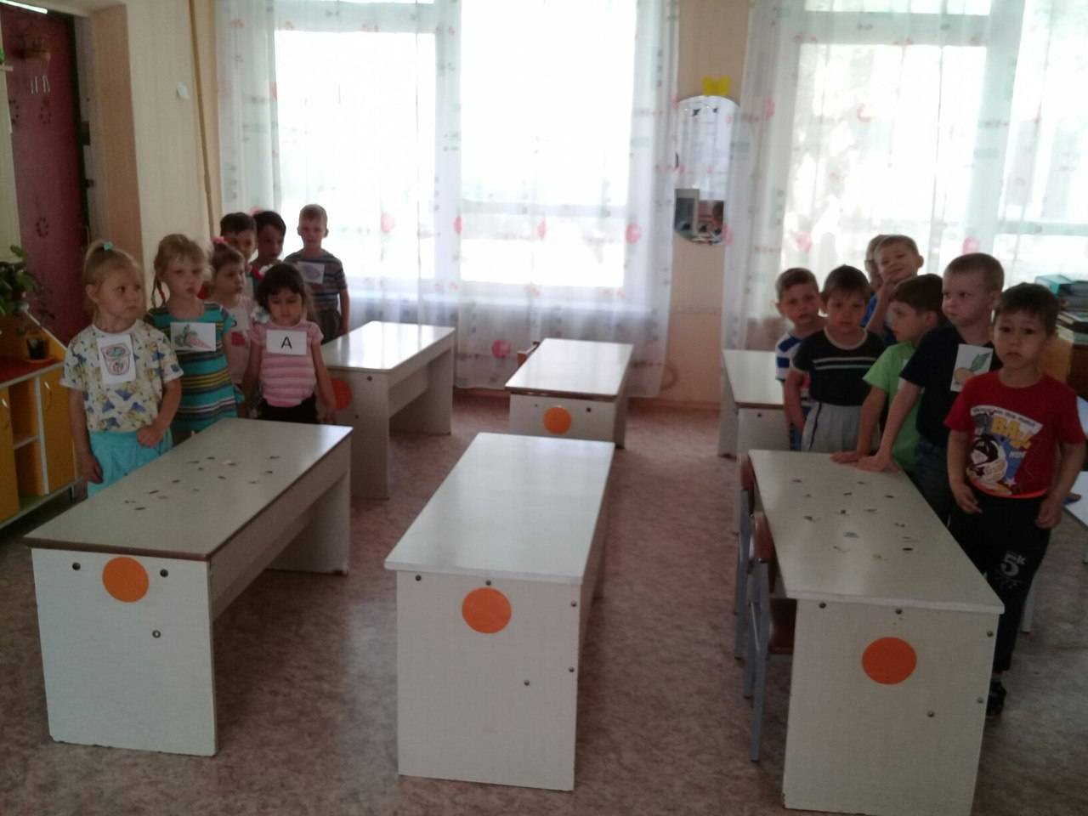
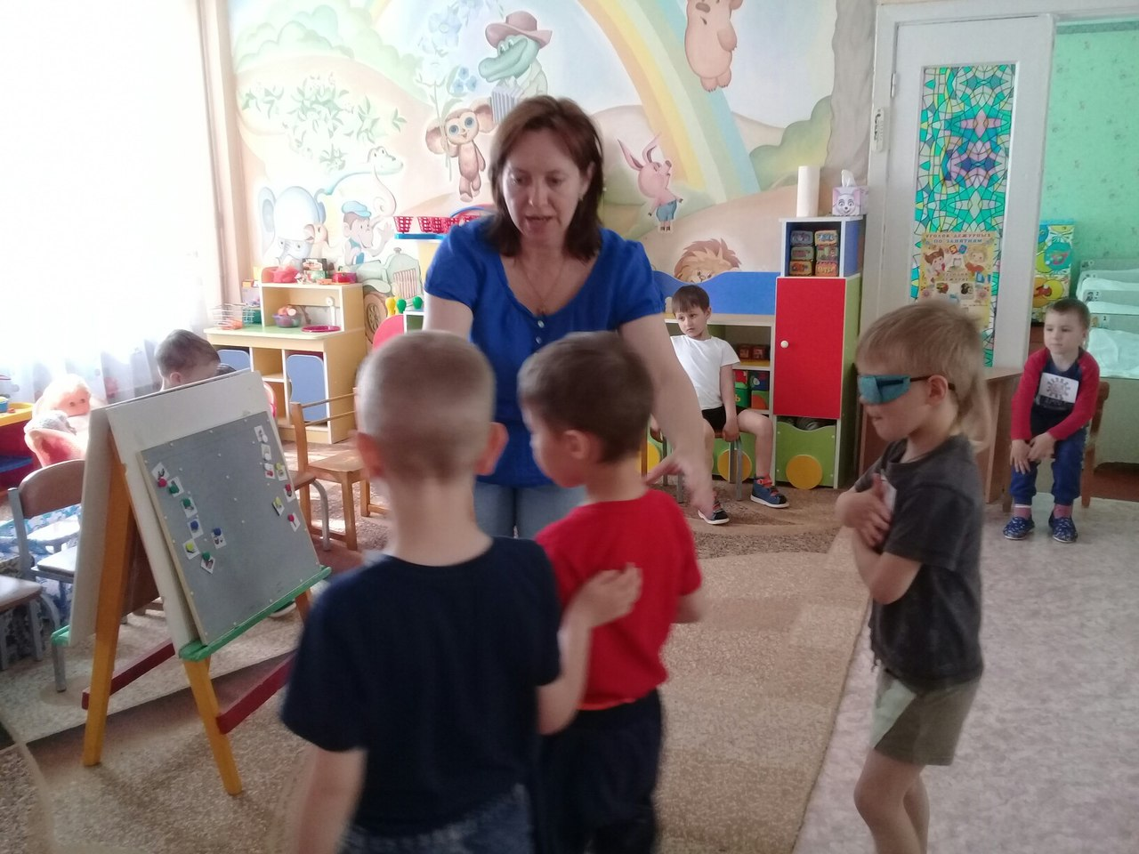
ИГРА «ПОЛЕЗНЫЕ И ВРЕДНЫЕ ПРОДУКТЫ»

Slide 7
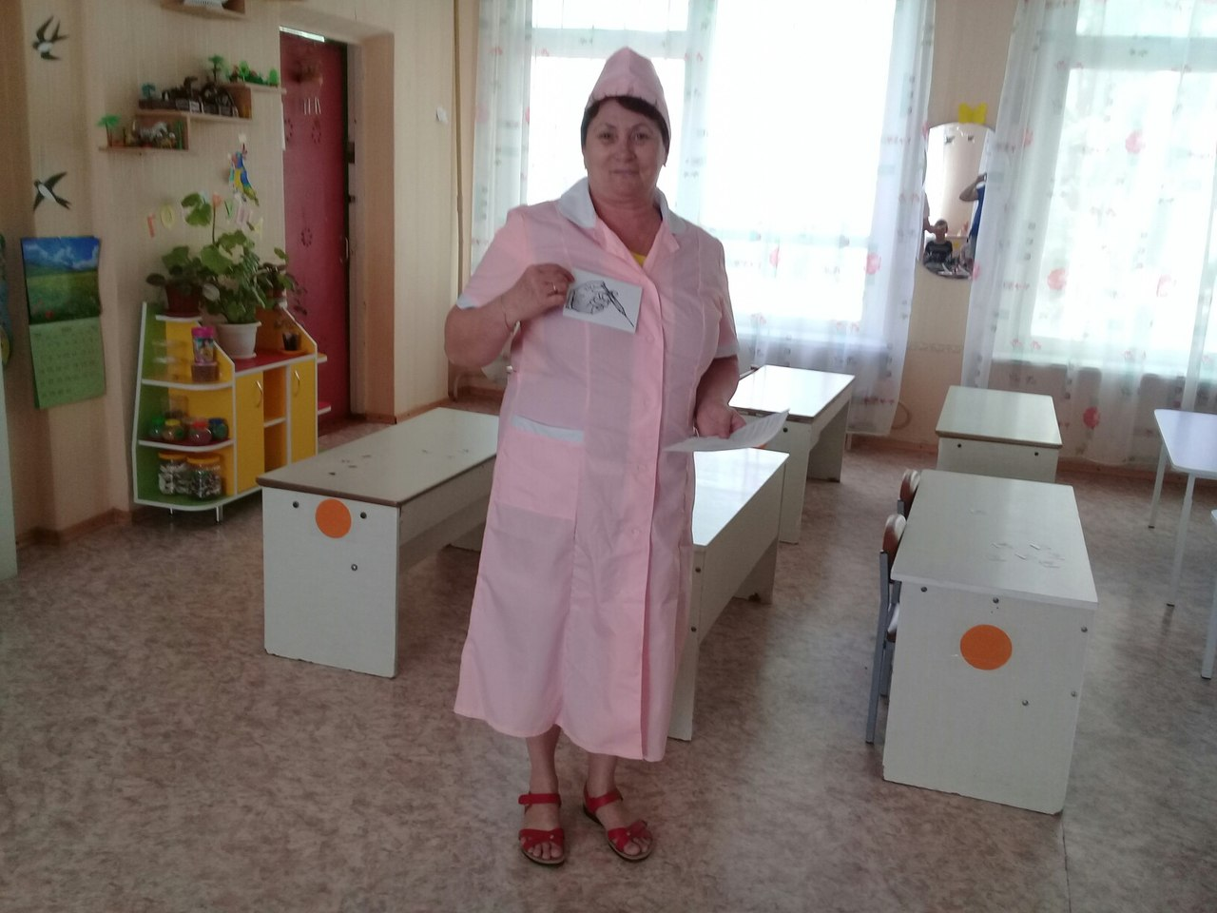
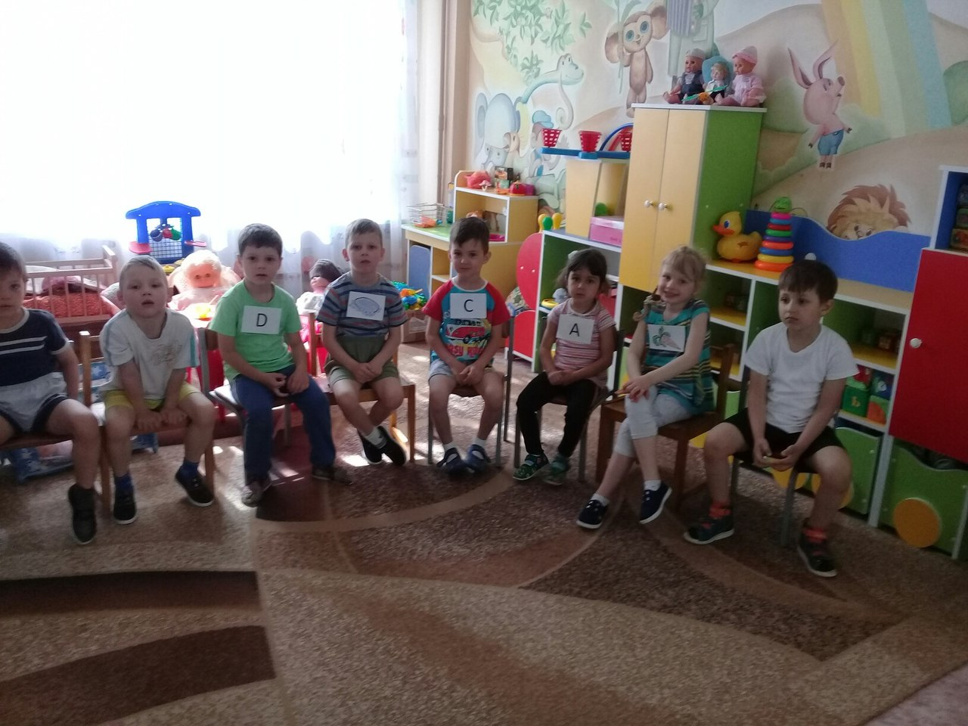
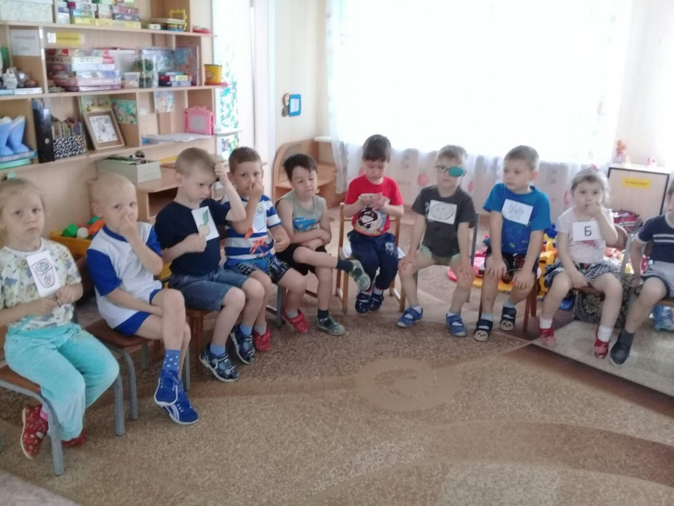
Четвертая станция «ПРИВИВКА»

Slide 8
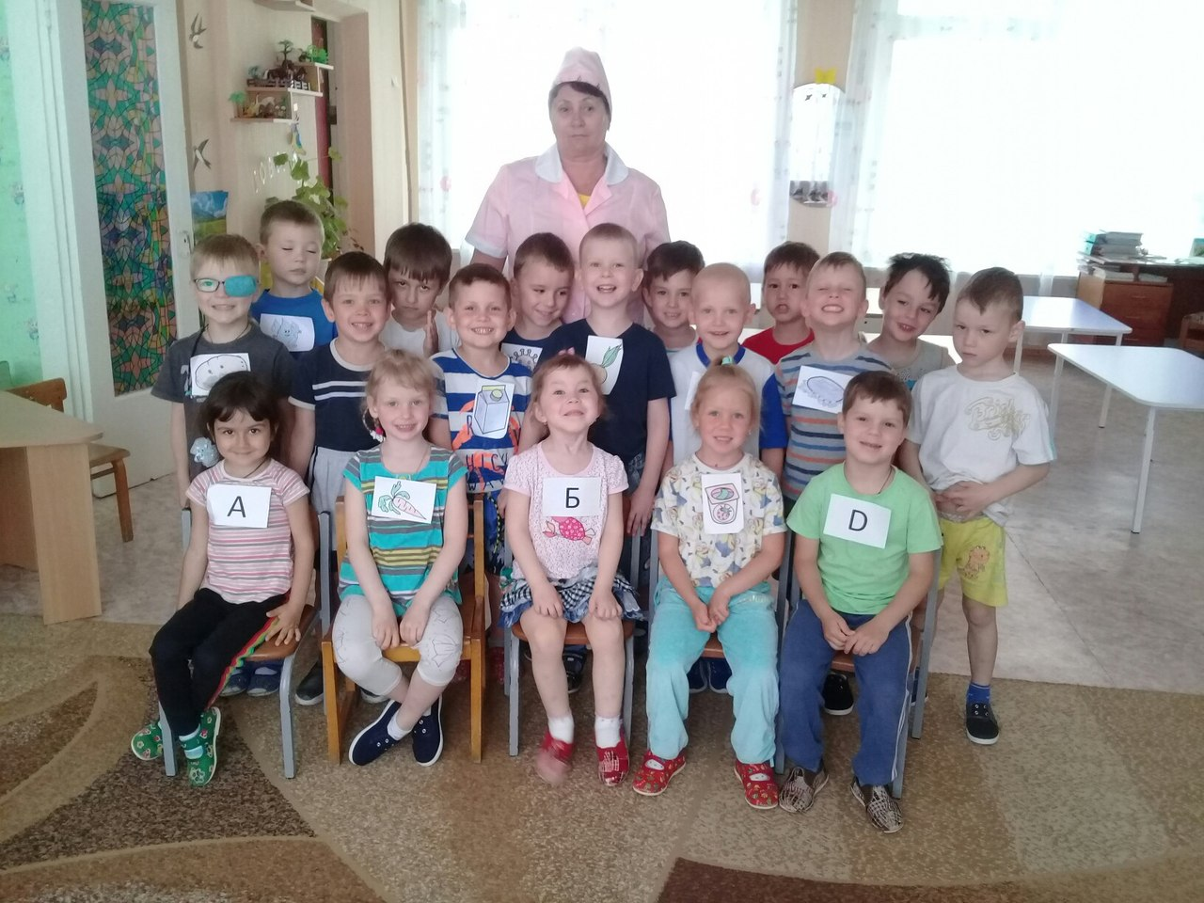
До новых встреч!

